Slide 1
Применение ML-моделей для мультимодальной обработки видео

Slide 2



Проблематика
Нерелевантная система теггирования
Низкая заинтересованность пользователей
Менее эффективная реклама

Slide 3
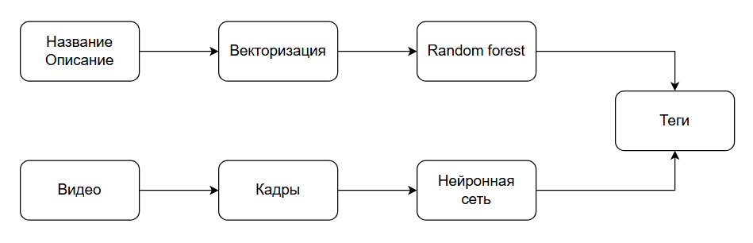
Схема работы нашего проекта

Slide 4
Методы обработки текста
Подготовка данных
Векторизация текста (TF-IDF)
Random Forest, Logistic Regression, XGBoost

Slide 5
Метод обработки видео
Извлечение кадров с помощью OpenCV
В основе предобученная модель EfficientNetB0
LSTM для захвата временных зависимостей

Slide 6
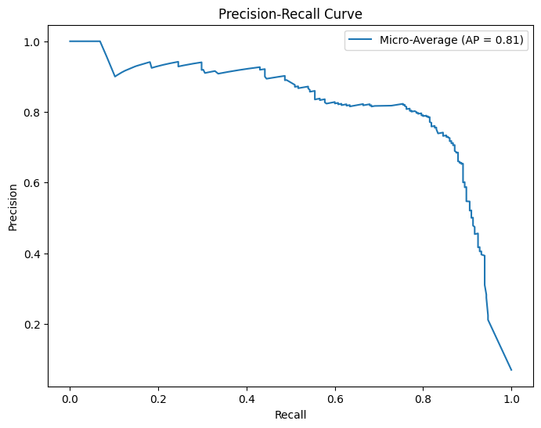
Random Forest:
Accuracy = 0.6762, F1 = 0.7845
Logistic Regression:
Accuracy = 0.6381, F1 = 0.7623
XGBoost:
Accuracy = 0.6095, F1 = 0.7276

Slide 7
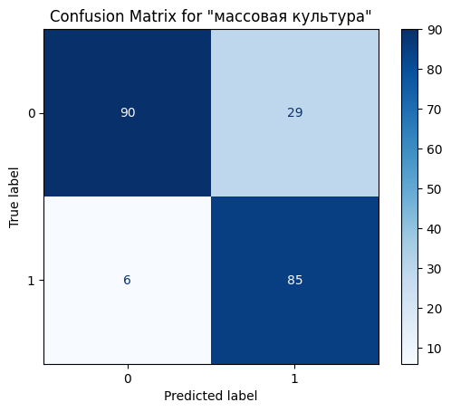
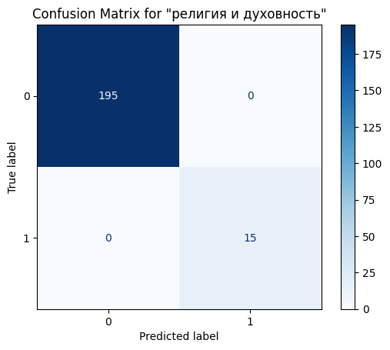
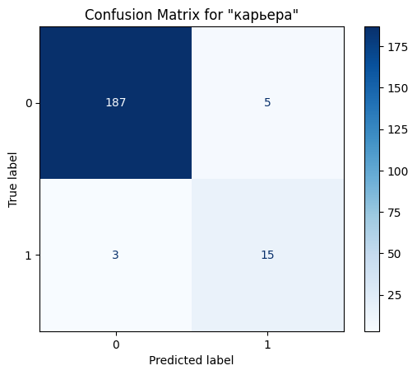
Confusion Matrix для религия и духовенство
Confusion Matrix для карьера
Confusion Matrix для массовая культура

Slide 8
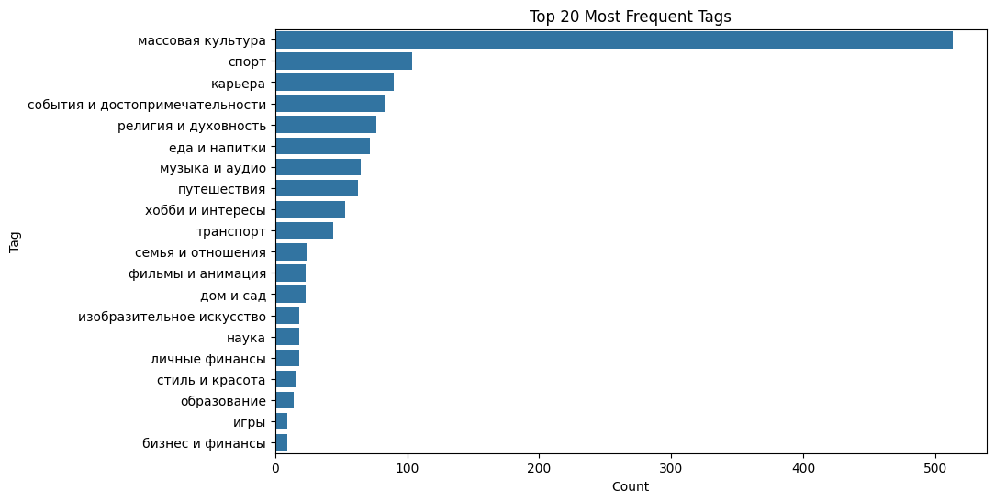

Slide 9
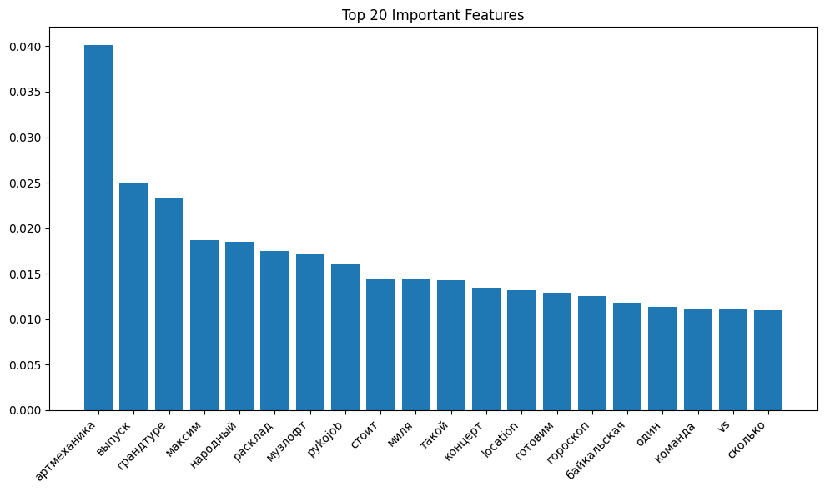

Slide 10
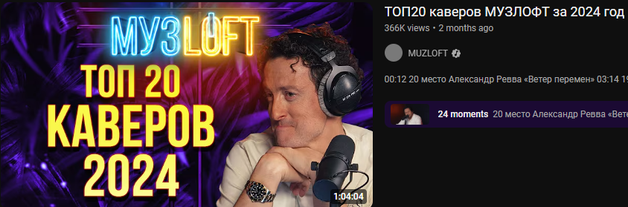
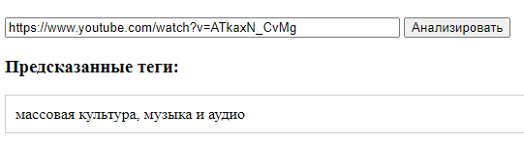

Slide 11
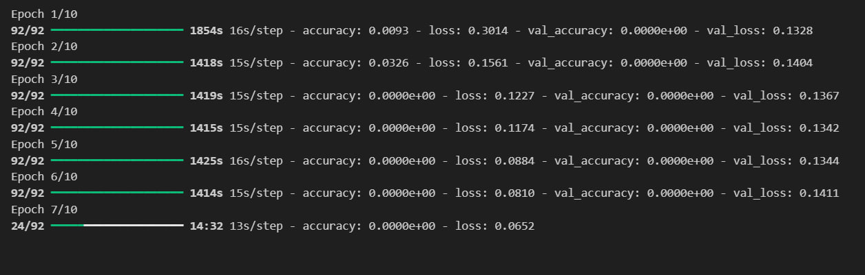
Сложности с обучением CV-модели

Slide 12
Улучшения и выводы
Добавить учет иерархии тегов.
Увеличить контекст модели за счет description.
Слишком простая архитектура модели для обработки видеокадров.
Для улучшения результатов нужно больше данных и их лучшее качество.
Преобразовать звуковой ряд видео в текст и тоже обрабатывать

